Slide 1
Notes:
みなさん、こんにちは。
この講座はスマートフォンを買われて、まだあまり操作方法をよくご存じではない方を対象として、電源の入れ方・ボタン操作の仕方のご説明をします。
よろしくお願いいたします。
まず講座を始める前に皆様がお持ちのスマートフォンの裏側を見てください。
リンゴのマークがスマートフォンについていますか？
もしついていなければ、それはApple社のiPhoneではなくAndroidスマートフォンです。
今回の講座はiPhoneをお持ちの方を対象としています。
今回は残念ながらあまり参考にならないかもしれないことを予めご承知おき願います。

Slide 2
Notes:
この講座では、電源の入れ方・ボタン操作の仕方について学びます。
第1章では、電源の入れ方について学びます。
第2章では、ボタン操作の仕方を中心に、基本的な操作を学びます。
iPhoneは、機種によって形状や性能が異なっておりますので、説明する内容とお持ちのiPhoneで画面の表示や動作が若干異なることがあると思いますが、ご了承ください。
【補足説明】
講師の皆様は、大まかな講座内容を冒頭に提示をし、目的を明確化させましょう。
また、受講者のお使いの機種が何であるかを確認してから講座を始めると良いでしょう。
機種の違いで不安になり、意欲が薄れてしまいやすくなるので、安心してもらえる雰囲気づくりをしましょう。

Slide 3
Notes:
この章では、スマートフォンの電源の入れ方をご説明します。

Slide 4
Notes:
それでは最初にiPhoneの電源ボタンはどこにあるのでしょうか？
まずは『ホームボタン』と呼ばれる画面下側にボタンのある機種をご説明します。
こちらの機種では、電源ボタンはスマートフォン右側の側面にあります。
①電源を入れるには、電源ボタンを10秒ほど長押しして下さい。起動には少々時間がかかります。
②しばらくすると黒い画面にリンゴのロゴマークが出てきますが、そこから２０～３０秒くらい待っているとホーム画面が起動します。
③パスコードの入力が求められる場合がありますので、ご自身で設定したパスコードをご入力ください。
その後ホーム画面が表示されれば成功です。
【補足説明】
講師の皆様は、タップをうまくできない受講者もいることが想定されます。
その際には「子どもの頭をポンポンと優しくなでる感覚」とご説明し、何度か試してみるように促しましょう。

Slide 5
Notes:
「ホームボタンと呼ばれる画面下側のボタンがない機種」をお使いの方は、手順が少々異なります。
電源ボタンは画面から見て右側の位置にあります。
起動するためには電源ボタンを10秒ほど長押しして下さい。起動には少々時間がかかります。
数十秒待つと、時間が表示された画面が出てきます。
この画面内の一番下に表示された白い線を下から上にスライドします。

Slide 6
Notes:
iPhoneのロックを設定している方は、ご自身で設定しているパスコードを入力してください。
ホーム画面が表示されたら成功です。
iPhone8（エイト）,SE3(エスイースリー)の機種までには｢ホームボタン｣というものが搭載されていましたが、
iPhoneX(テン)以降の機種にはこの｢ホームボタン｣はありませんのでご注意ください。

Slide 7
Notes:
今度は反対に電源を切る場合をご説明します。
①ホームボタンのある機種の場合は電源ボタンを数秒長押しします。
次に②の画面になりましたら、｢スライドで電源オフ｣を左から右にスライドさせると電源が切れます。
また、電源は切っていないのにしばらく操作していない時、画面が消えている場合がありますが、その時は電源ボタンかホームボタンを軽く押せば画面は再表示されます。
【補足説明】
講師の皆様は、スライドがうまくいかない受講者の方がいた場合、
「白い丸を触りながら、右に動かす要領でスライドさせてみてください。」とご説明ください。

Slide 8
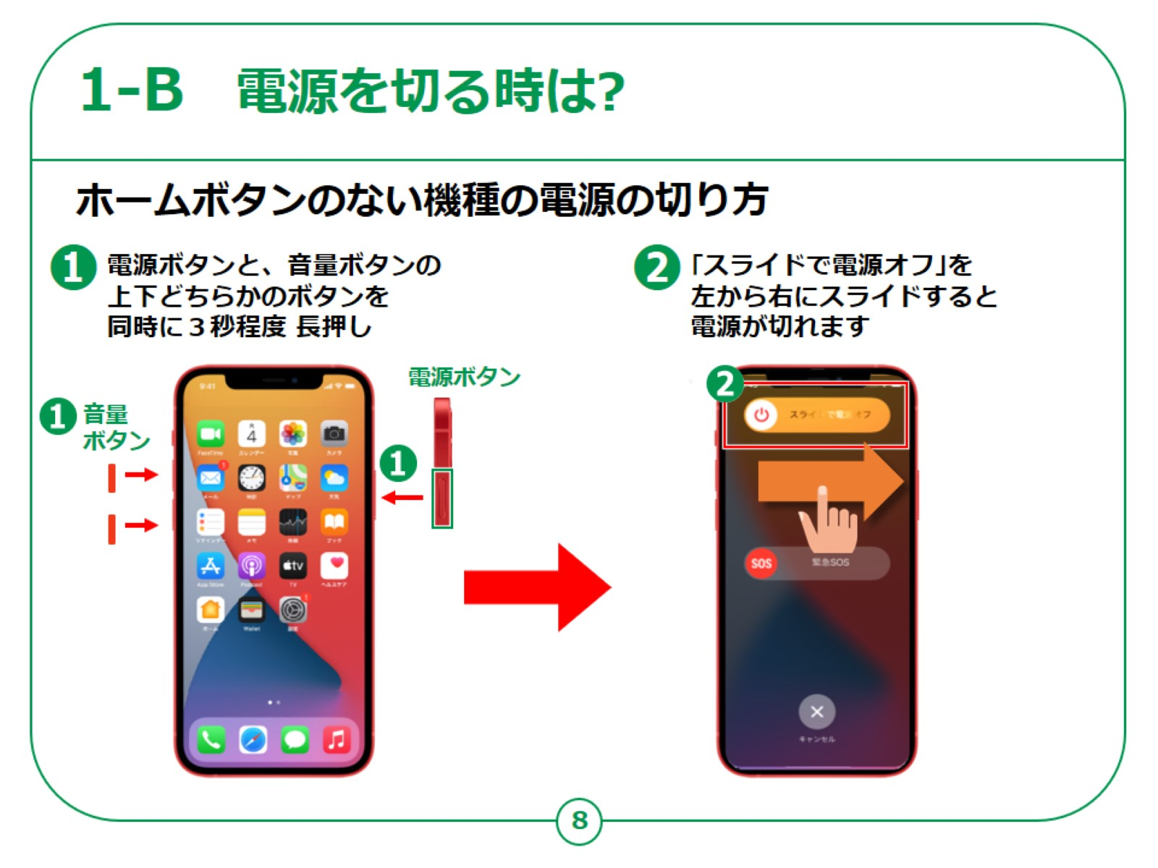
Notes:
ホームボタンのない機種は、ホームボタンのある機種とは電源の切り方が少し異なります。
まず①のように右側の電源ボタンと、左にある音量ボタンの上下どちらか一方のボタンを同時に３秒ほど長押しします。
すると②のような画面が表示されますので先ほどの機種と同じように｢スライドで電源オフ｣のボタンを左から右にスライドさせると電源が切れます。
【補足説明】
講師の皆様は、同時押しになると慣れていない方は苦戦される方が多いです。
この項目はゆっくりめに進行するのがおすすめです。

Slide 9
Notes:
スリープモードは、電話などの電波は繋がったままでも画面は暗い状態を指します。​
二つ折りケータイで例えると、折りたたんでいる状態に近いです。​​
スリープモードにすると、​意図しないタッチ操作や余計なバッテリーの消費を抑えられます。​
また充電頻度が減り、スマートフォンが長持ちしやすくなるのでおすすめです。

Slide 10
Notes:
スリープモードにする際は、本体側面部の電源ボタンを軽く押しましょう。時間は１秒に満たない長さをイメージしましょう。
画面が暗くなったら成功です。
スリープモードの解除も同様で、電源ボタンをもう一度軽く押すと解除されます。
【補足説明】
講師の皆様は、しばらくスマートフォンを操作しないでいると画面が暗くなって心配になる受講者がいることが想定されます。
その際は「スマートフォンは購入時に、しばらく何もしないと数十秒で自動的に暗くなるようになっていますので、ご安心ください。」と説明を入れると良いでしょう。
また、「スリープモードを解除すればまた操作ができます。」とご説明ください。
一つ一つに不安を覚えやすいので安心してもらえるように心がけて進行しましょう。

Slide 11
Notes:
次はスマートフォンの基本的な操作の仕方をご説明します。

Slide 12
Notes:
改めてになるかもしれませんが、​
電源ボタンと音量ボタンの場所を確認しましょう。​​
機種によっては画像のように並んでいない場合があるのでご注意ください。​​
音量ボタンに関しては、上側を押すと音量が大きくなります。​
反対に下側を押すと音量が小さくなります。

Slide 13
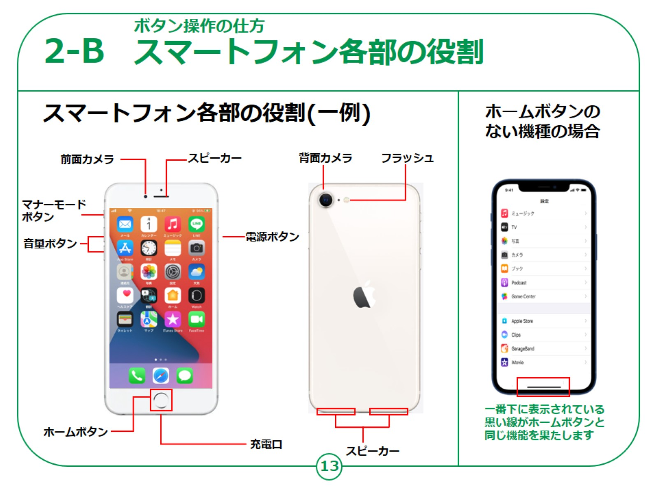
Notes:
次はスマートフォン各部の役割についてお話します。
これも各機種によって若干変わりますが、基本的な箇所をご紹介します。
画面上部に、線に近い楕円状の穴があるかと思いますが、こちらは音が出るスピーカーとなります。
電話をする際はこの箇所を耳に当てるようにすると聞きやすくなります。
スピーカー近くにある小さな丸がありますが、こちらは前面カメラレンズになります。自身の顔などを撮影する際に使用します。
画面下部にある丸いボタンはホームボタンで、一度押すと決まった画面に戻ります。また指紋認証にも使用します。
iPhoneX(テン)以降の機種をお持ちの方はホームボタンがないですが、画面上の一番下に表示されている線がホームボタンと同じ機能を果たします。
本体裏側にある丸い箇所がカメラレンズになります。また本体最下部には充電口とスピーカーと音を拾うマイクがあります。
マナーモードボタンについては後で詳しくご説明します。
【補足説明】
講師の皆様は、受講者の皆様の反応を見ながら、適宜説明を割愛しながら進めていただいて構いません。
また新しくなるにつれイヤホンジャックがなくなり、付属のケーブルを使用する形になっているので説明の際にはご注意ください。
特にスピーカーの位置とカメラの位置はしっかりと伝えましょう。

Slide 14
Notes:
次にホームボタンを紹介します。
iPhone8（エイト）,SE3（エスイースリー）までの機種の下側には「ホームボタン」というものが搭載されています。
このホームボタンを軽く押すと、出てくる画面をホーム画面と呼びます。
何か操作を始める際はこのホームボタンを押しましょう。
またなにか操作を終える際もホームボタンを押しましょう。
操作に迷ったら、ここを押せばホーム画面に戻ることができます。
スマートフォン操作の起点となりますので、しっかりと覚えておきましょう。
【補足説明】
講師の皆様は、ホームボタンによって表示されるホーム画面が操作を始める起点になるとご説明ください。
またホームボタンの重要性が高いので、丁寧に伝えることを意識しましょう。

Slide 15
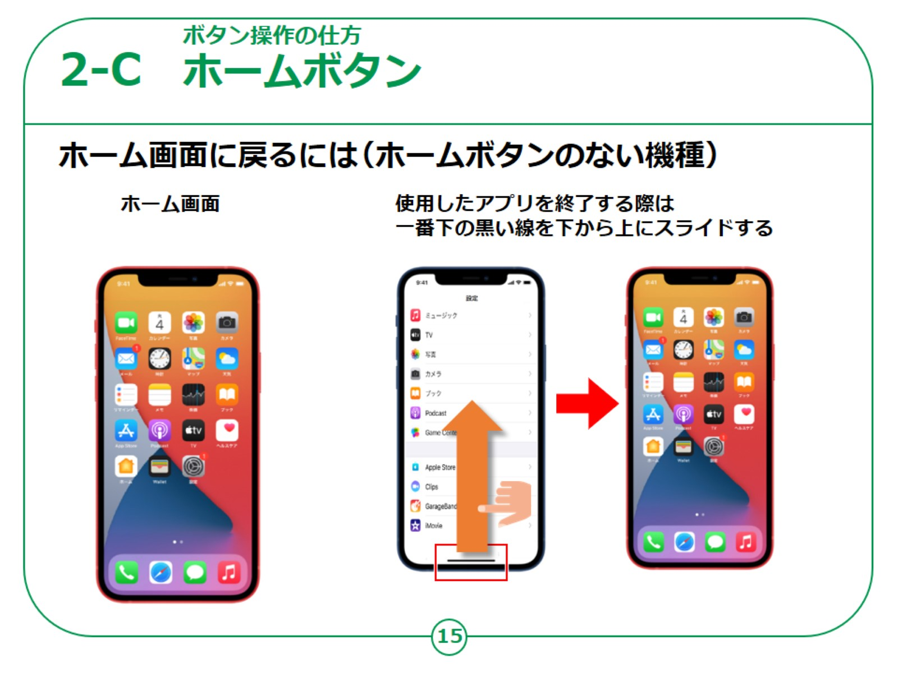
Notes:
ホームボタンが搭載されていない機種のホーム画面への戻り方をお話します。
操作中の画面の一番下に出てくる線を下から上へなめらかにスライドすると、ホームボタンと同様の働きをします。
これでホーム画面に戻りました。

Slide 16
Notes:
続いて表示の見方です。
画面の最上部に各種情報や通知が来ている事を伝えてくれる表示が出ています。
機種によって表示される内容や位置が若干異なります。
まず4本の縦線が表示されているマークが電波の強さを表しています。本数が多いほど電波が強いです。
次に扇型のマークがWi-Fiの接続状況を表しています。縦に大きいほど強くWi-Fiがつながっています。
時計のマークはアラームを設定している時に表示されます。
数字と電池のマークがバッテリーの残量を表しています。
この箇所がゼロになるとスマートフォンは使用できないのでご注意ください。
【補足説明】
講師の皆様は、受講者の皆様の反応を見ながら、適宜説明を割愛しながら進めていただいて構いません。

Slide 17
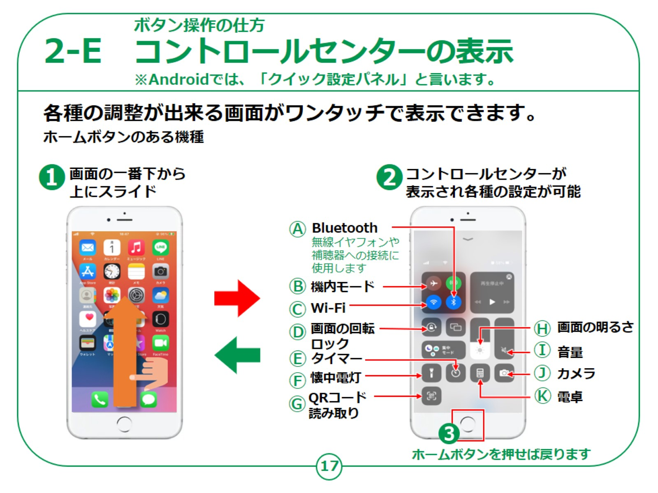
Notes:
次にスマートフォンを調整する際の話をします。
画面を一番下から上にスライドします。
この動作で出てくる画面をコントロールセンターと呼びます。
音量や画面の明るさの設定やWi-Fiの接続などの設定ができます。
懐中電灯のマークのボタンを押して頂くと、背面にあるライトが光ります。
もう一度同じボタンを押すと消すことができます。
また、太陽のマークのボタンを上下に動かすと画面の明るさを変えることができます。
それ以外にも各種の設定を簡単に行えるのでお試しください。
各種調整が終わったら、ホームボタンを押すと戻ります。

Slide 18
Notes:
ホームボタンのない機種をお持ちの方は、スライドする箇所が変わります。
画面の一番右上から下にスライドすると、コントロールセンターが表示されます。
ホームボタンがある機種とは異なり、真ん中や左上からでは開けないのでご注意ください。
表示される内容や機能はホームボタンがある機種と基本的には同じです。
調整したあとは画面の一番下から上にスライドしたら元の画面に戻ります。

Slide 19
Notes:
次にマナーモードボタンの場所を確認しましょう。
音量ボタンの上にマナーモードに切り替えるボタンがあります。
このボタンをカチッと左にズラすとマナーモードになります。
解除する際は同じボタンを右側にズラすと解除できます。
マナーモードに設定すると、電話等の通知音が鳴らなくなり、バイブレーションによる振動で着信や通知を知らせます。
動画の再生音など消音できない音は「設定」からの個別設定が必要です。
電源の入れ方、ボタン操作の仕方についての説明は以上です。
【補足説明】
講師の皆様は、マナーモードの設定を行うと、電話の着信音やキーボードの入力音等は鳴らなくなりますが、
カメラのシャッター音等のように一部の音はマナーモードでも鳴ることをご説明ください。

